Slide 1
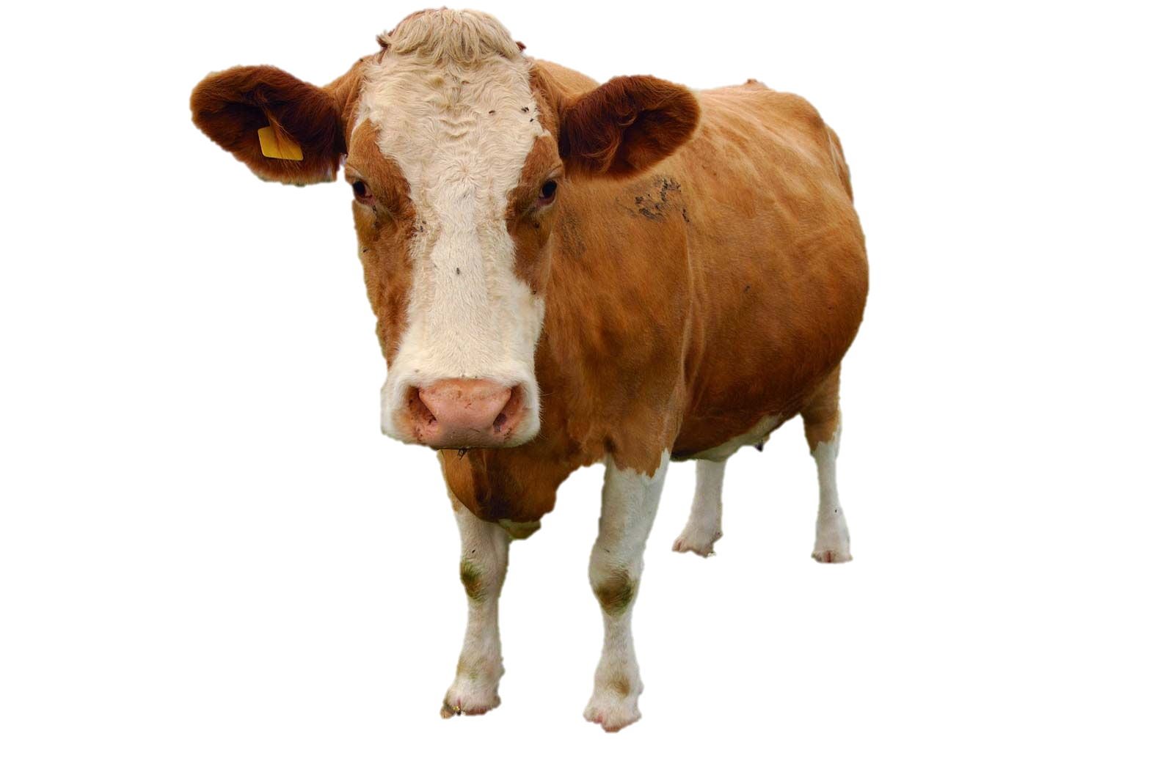
USACO
Bronze to Silver

Slide 2
USACO 세부진행과정, 주의사항
Four times a year, with December, January, February, and US Open (March) contests.
The regular contests are four hours long, and the US Open is five hours long.
Scoring is out of 1000 points, with each problem being weighted equally (~333 points)

Slide 3
USACO 세부진행과정, 주의사항
All test cases for a problem (typically 10-30) are weighted equally, except the sample test case(s), which do not count toward your score.
No, it is entirely possible that there is a test case for which your solution fails. In the extremely rare case that test cases are added after the end of the contest, solutions that previously received full credit often fail to receive full credit afterward.

Slide 4
USACO 세부진행과정, 주의사항
All test cases for a problem (typically 10-30) are weighted equally, except the sample test case(s), which do not count toward your score.
No, it is entirely possible that there is a test case for which your solution fails. In the extremely rare case that test cases are added after the end of the contest, solutions that previously received full credit often fail to receive full credit afterward.

Slide 5
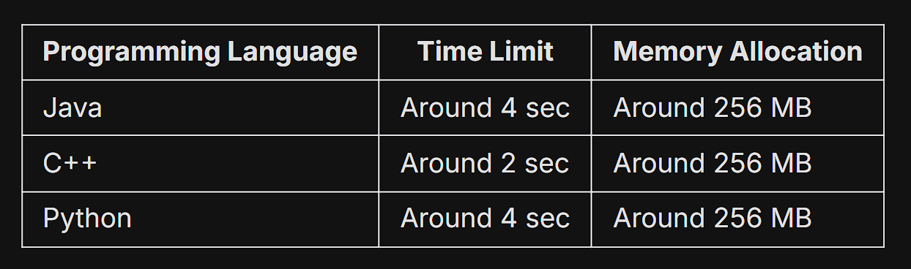

Slide 6
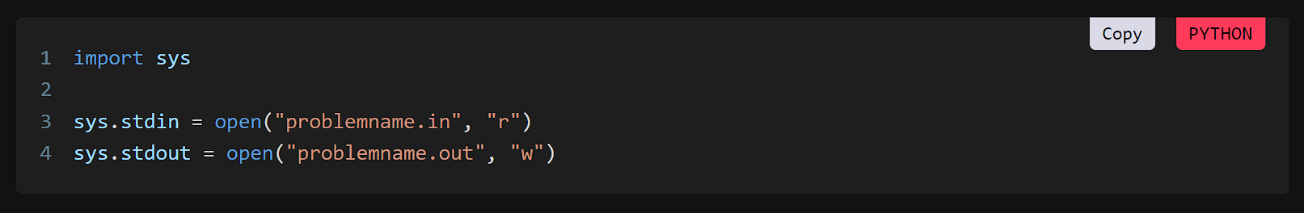
Input, Output 처리하기

Slide 7
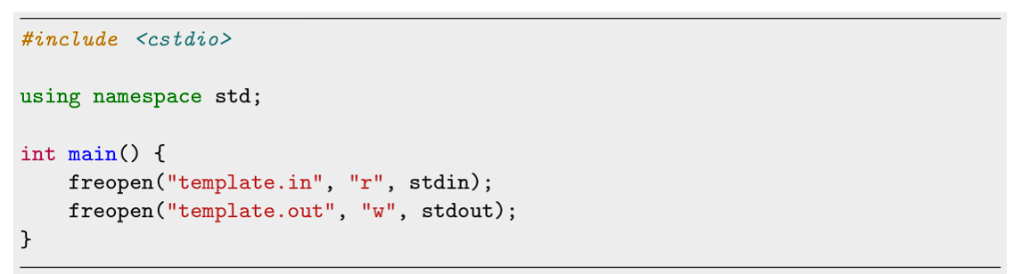
Input, Output

Slide 8
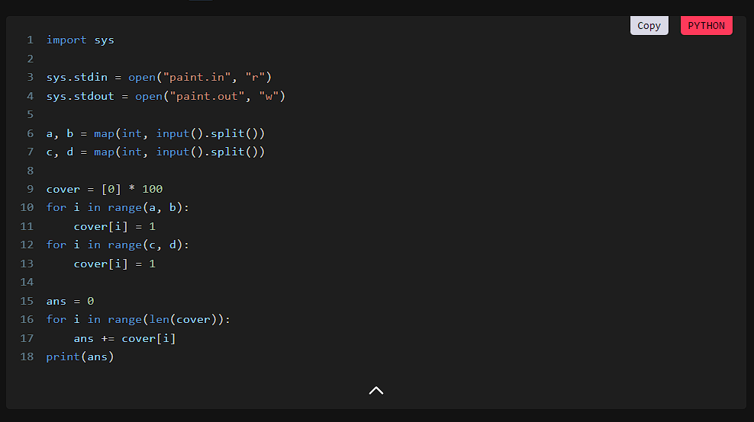
Input Output 처리하기

Slide 9
Codeforces
USACO Bronze competitors are probably <1300 rated on CF, and Bronze problems correspond to 900-1500 rated CF problems.
USACO Silver competitors are probably 1200-1500 rated on CF, and Silver problems correspond to 1200-1900 rated CF problems.
USACO Gold competitors are probably 1500-1800 rated on CF, and Gold problems correspond to 1500-2200 rated CF problems.
USACO Platinum competitors are probably 1650+ rated on CF, and Platinum problems correspond to 1900+ rated CF problems. (Note that at the Platinum level there is a lot of variation in CF ratings.)

Slide 10
골드바흐의 추측
골드바흐의 추측은 유명한 정수론의 미해결 문제로, 2보다 큰 모든 짝수는 두 소수의 합으로 나타낼 수 있다는 것이다. 이러한 수를 골드바흐 수라고 한다. 또, 짝수를 두 소수의 합으로 나타내는 표현을 그 수의 골드바흐 파티션이라고 한다. 예를 들면, 4 = 2 + 2, 6 = 3 + 3, 8 = 3 + 5, 10 = 5 + 5, 12 = 5 + 7, 14 = 3 + 11, 14 = 7 + 7이다. 10000보다 작거나 같은 모든 짝수 n에 대한 골드바흐 파티션은 존재한다.
2보다 큰 짝수 n이 주어졌을 때, n의 골드바흐 파티션을 출력하는 프로그램을 작성하시오. 만약 가능한 n의 골드바흐 파티션이 여러 가지인 경우에는 두 소수의 차이가 가장 작은 것을 출력한다.

Slide 11
Simulation – Mixing Milk
참 쉽죠?

Slide 12
소수판별하기

Slide 13
O(N)
2 ~ N-1까지 나눠버려 하나라도 나뉘어 떨어지는가
N개의 수에 대한 계산을 하게될시 O(N²) 까지

Slide 14
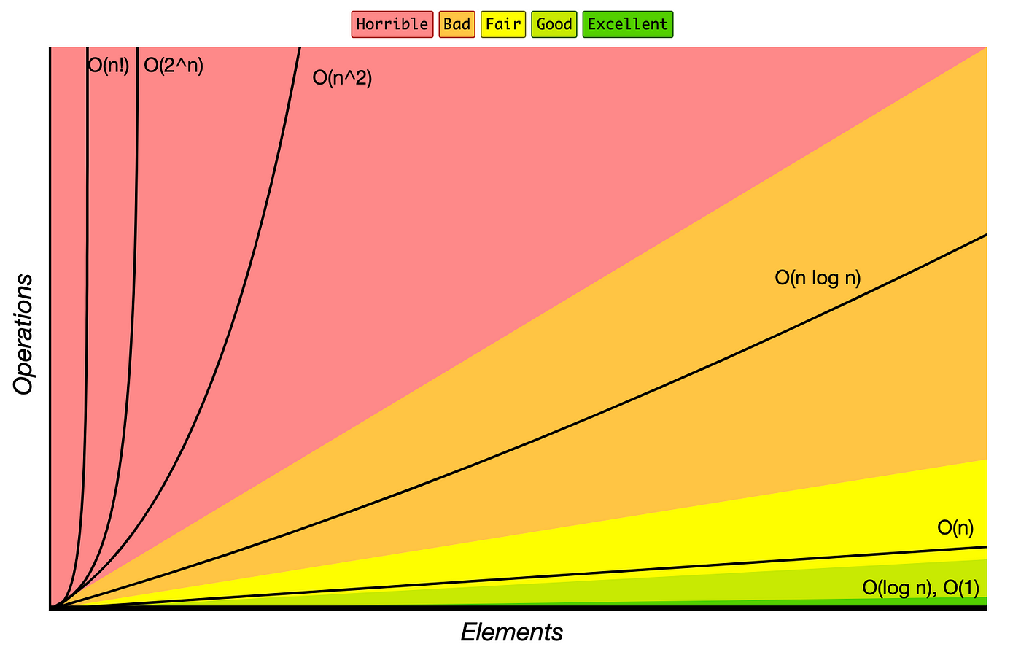
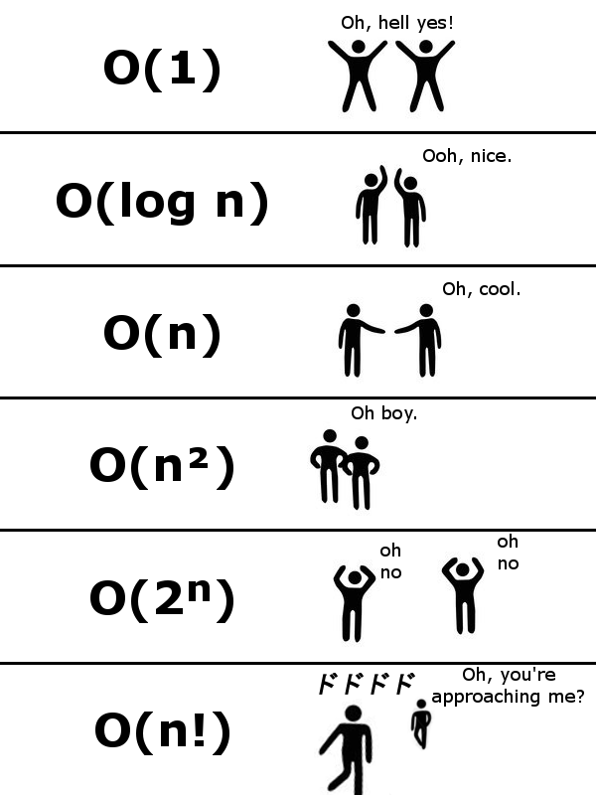

Slide 15
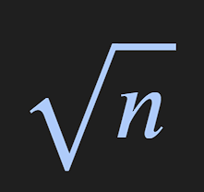
O( )
N의 약수는 무조건 sqrt(N)의 범위에 존재한다
정수 n이 소수가 아니라면 두 정수의 곱 a*b로 나타낼수있다
a<= sqrt(n) 또는 b<= sqrt(n) 이 성립한다
2 이상 sqrt(n) 이하의 인수가 분명 존재한다는 것

Slide 16
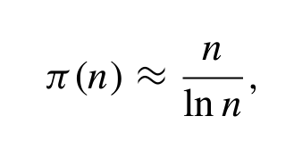
Prime Counting Function
N 이하의 소수 개수를 나타내는 함수
For example, π(10)=4
Because the primes up to 10 are 2, 3, 5, and 7

Slide 17
에라토스테네스의 체의 특징
빠르다! O(n log log n)
Boolean 배열을 가짐
X가 소수면 sieve[x] = 0, 아니면 sieve[x] = 1

Slide 18
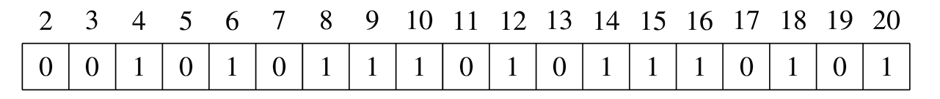

Slide 19
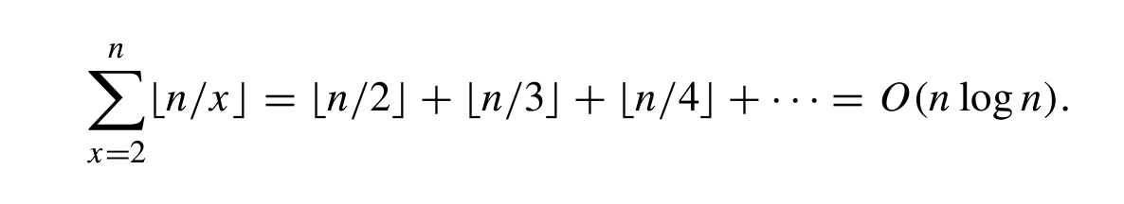
에라토스테네스의 체의 특징
2부터 n까지의 정수를 하나씩 살펴보면서 진행하는데...
새로운 소수 x를 발견하면 → 2x, 3x, 4x는 소수가 아니라고 기록

Slide 20
Complete Search
In many problems (especially in Bronze), it’s suffcient to check all possible cases in the solution space, whether it be all elements, all pairs of elements, or all subsets, or all permutations. Unsurprisingly, this is called complete search (or brute force), because it completely searches the entire solution space.

Slide 21
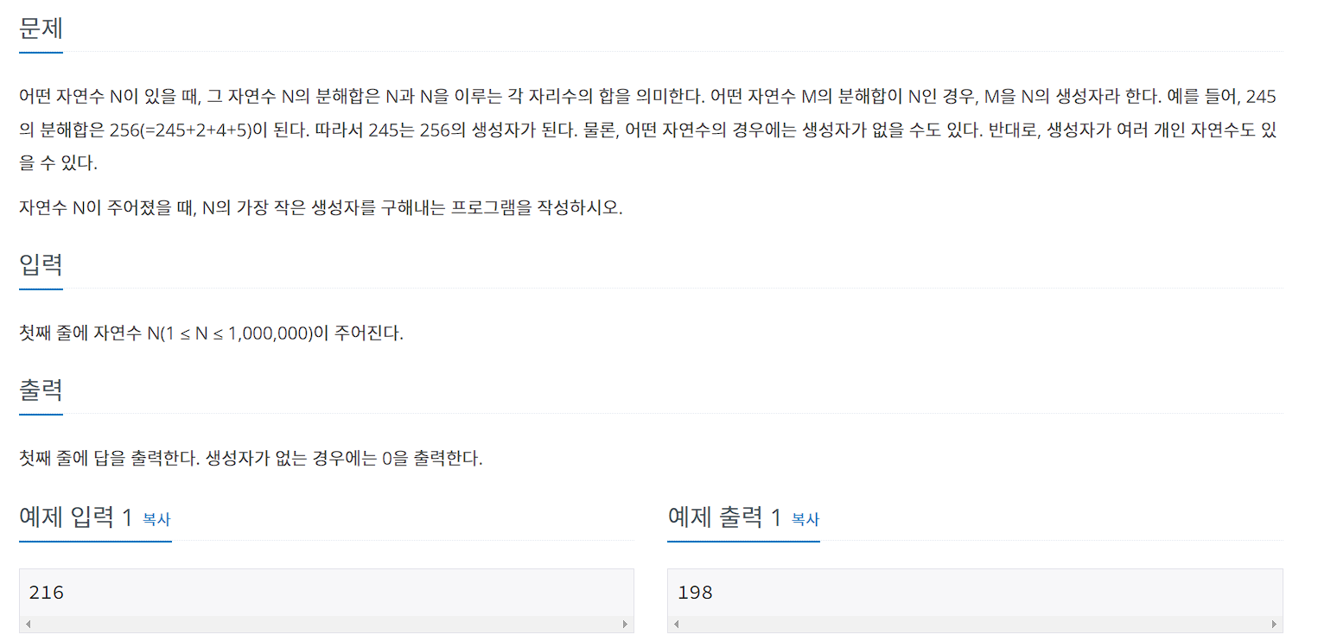
맛보기: 분해합

Slide 22
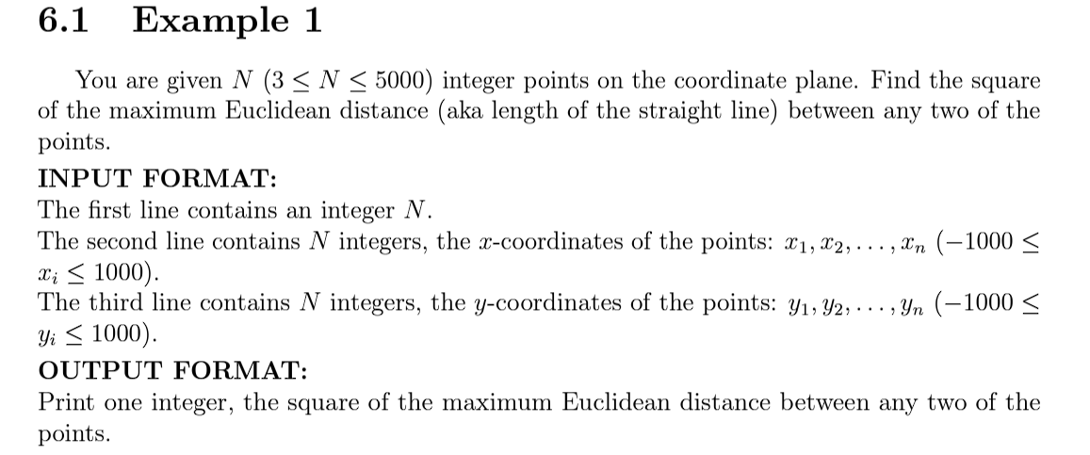
Basic Complete Search

Slide 23
HW
USACO 2020 February Contest, Bronze Problem 1. Triangles
USACO 2016 February Contest, Bronze Problem 1. Milk Pails
Codeforces 1555A, PizzaForces

Slide 24
Complete Search with Recursion

Slide 25
Introduction to Sorting

Slide 26
Ad-Hoc problem

Slide 27
Introduction to Greedy Algorithms

Slide 28
Introduction to Graphs

Slide 29
Rectangle Geometry

